Slide 1
Stres i DEPRESJA

Slide 2
Objawy depresji
Anhedonia – niezdolność do odczuwania przyjemności
Smutek i poczucie winy (poczucie winy z powodu przyczyny depresji, ale i z powodu samej depresji)
Urojenia (przeinaczanie faktów, nadinterpretacja – jest źle, będzie jeszcze gorzej, NIE MA nadziei)
Spowolnienie psychoruchowe (wszystko wymaga ogromnego wysiłku; ludzie z ciężką, głęboką depresją rzadko podejmują próby samobójcze)
Zmniejszony apetyt lub jego utrata
Zmiana wzorców snu – chory śpi mniej

Slide 3
Pojedynczy cykl składa się z 2 faz snu lekkiego, z 2 faz snu głębokiego i fazy REM, zamykającej cykl (cały cykl u osoby zdrowej powtarza się co ok. 90 min, a u osoby z depresją, co 45 min).
Większość osób, które idą spać o normalnej porze w pierwszą fazę REM wchodzi po upływie około 80 min od zaśnięcia.
Ilość czasu przypadającego na sen REM jest mała w pierwszej połowie nocy i zwiększa się w drugiej połowie nocy.
U osoby, która pójdzie spać później niż zwykle, faza REM rozpocznie się prędzej.
Większość ludzi z depresją wpada w fazę snu REM po około 45 min od położenia się spać.
Dzieję się tak, ponieważ sen głęboki przesuwa się z 1 do 2 cyklu (czyli 1 cykl składa się tylko z 2 faz snu lekkiego i fazy REM) oraz skraca się faza snu głębokiego. Efektem jest płytki, niespokojny sen, który nie daje wypoczynku.

Slide 4
Objawy depresji
Kłopoty z pamięcią – sam proces magazynowania i wydobywania wspomnień jest upośledzony
Utrata zainteresowań
Spadek libido
Kruche poczucie własnego „ja” – poczucie, że jestem kimś gorszym niż inni.
Wynika to z negatywnych i przykrych sytuacji z dzieciństwa, np. „Jesteś taka samolubna”, „Jesteś żałosna”, „Nigdy ci się to nie uda, lepiej ja to zrobię” – brak akceptacji rodziców, wsparcia społecznego, miłości, poczucia przynależności, poczucie, że nie udało się spełnić oczekiwań rodziców lub przyciągnąć ich uwagi.

Slide 5
Statystyka
Wg WHO około 350 mln ludzi na świecie choruje na depresję, a około 1,5 mln w Polsce (prawie tyle, ile mieszka w Warszawie; statystyki nie obejmują osób, które nie zgłosiły się po pomoc
W 2018 r. w Polsce liczba udanych samobójstw wyniosła ponad 5,5 tysiąca osób
Najczęściej diagnozowana jest ona u osób w przedziale wiekowym 20-40 lat
Przewiduje się, że w 2020 roku depresja będzie drugim najpowszechniejszym problemem zdrowotnym na świecie, a do 2030 roku awansuje na miejsce pierwsze
2 razy więcej kobiet niż mężczyzn choruje na depresję
Kobiety są bardziej skłonne podjąć próbę samobójczą, ale to mężczyźni są częściej skuteczni

Slide 6
Wybrane rodzaje depresji
Dystymia - objawy muszą utrzymywać się przynajmniej przez 2 lata (choć w tym czasie mogą występować okresy normalnego nastroju, lecz nie dłuższe niż 2 miesiące). Symptomy tej depresji są łagodniejsze niż w przypadku dużej depresji, lecz chroniczne.
Choroba jednobiegunowa – zwykle nazywana „depresją” – chory waha się między nastrojem normalnym, a depresyjnym.
Choroba afektywna dwubiegunowa/ psychoza maniakalno-depresyjna – chory waha się między depresją i jej przeciwieństwem – manią (nadmierna aktywność, wesołkowatość, brak zahamowań)
Depresja sezonowa (ang. seasonal affective disorder, SAD) – nawracające epizody depresyjne występujące w tych samych porach roku, np. zimą (najczęściej występuje w okolicach podbiegunowych, zupełnie nieznane w tropikach)

Slide 7
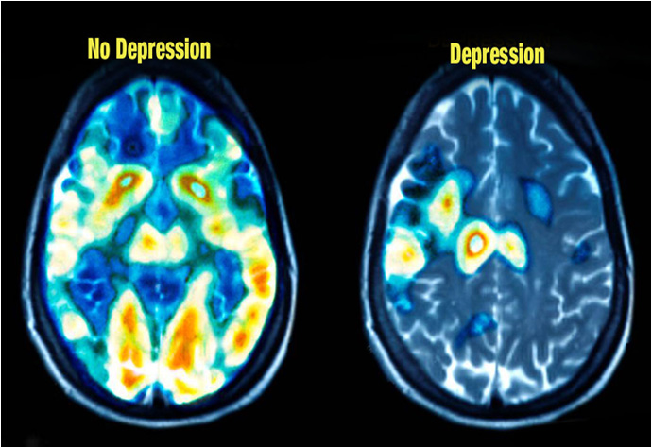
Co może powodować depresję? – podejście biologiczne
zaburzenie równowagi między neuroprzekaźnikami
nieprawidłowa komunikacja między określonymi obszarami mózgu
niewłaściwy stosunek hormonów
genetycznie uwarunkowana podatność
Receptory dopaminy w mózgu- hormonu szczęścia u osoby zdrowej i z depresją.

Slide 8
Co może powodować depresję? – wpływ dzieciństwa
Karmienie piersią dezaktywuje reakcje stresowe matki, dając poczucie spokoju – taki stan pomaga matce podczas karmienia piersią uspokoić dziecko i zredukować jego poziom stresu.
Kiedy matki nie ma w życiu noworodka przez zbyt długi czas, wytwarza on bardzo dużo kortyzolu (hormonu długotrwałego stresu), organizm nie jest w stanie wchłonąć tak dużej ilości tego hormonu, przez co dziecko będzie w permanentnym stresie – większe prawdopodobieństwo wystąpienia depresji w przyszłości.
Dziecko doświadczające wielu cennych relacji w dzieciństwie ma pozytywne podejście w późniejszym życiu – (dopamina pomaga ocenić wydarzenia i szybko się do nich dostosować, odroczyć gratyfikację, rozważyć różne możliwości działania – w depresji osoby nawet nie myślą, jak można rozwiązać problem, bo sytuacja i tak się nie polepszy).

Slide 9
Co może powodować depresję? – bezpieczny i pozabezpieczny styl przywiązania
Istnieje międzypokoleniowy przekaz stylu przywiązania z matki na córkę, z córki na wnuczkę itd.
Figura przywiązania – najczęściej jest to matka, choć nie musi to być ona
Bezpieczny styl przywiązania – bez względu na to, czy dziecko się uśmiecha, czy płacze u matki wzmacnia się układ nagrody i będzie ona w stanie zaspokoić potrzeby dziecka; dzieci jako osoby dorosłe mają największą zdolność tworzenia trwałych, dających satysfakcję relacji interpersonalnych
Pozabezpieczny styl przywiązania – kiedy dziecko jest ☺ figura przywiązania przejawia zachowania matczyne, jednak gdy dziecko jest ☹ matka nie spełni oczekiwań i potrzeb dziecka, m.in. ignorując go, krzycząc.
Dziecko widząc, że nikt nie reaguje na jego protesty i płacz dochodzi do wniosku, że jedyne, co może zrobić, to przestaje okazywać jakiekolwiek emocje, trzyma je w sobie, unika kontaktu wzrokowego z ludźmi.
Następuje odwrócenie ról: dziecko nie wyraża swoich potrzeb, a spełnia potrzeby emocjonalne rodzica.

Slide 10
Wyuczona bezradność
Reakcja stresowa organizmu jest odpowiedzią na zaistniałą sytuację stresową, np.
braku kontroli i przewidywalności w jakiejś sytuacji,
braku możliwości rozładowania frustracji, złości, napięcia
braku źródła wsparcia, np. społecznego
Spostrzeganie, że warunki życia się pogarszają
Martin Seligman i inni badacze postanowili zrobić serię eksperymentów, podczas których działali na zwierzęta czynnikami stresującymi, były to szoki elektryczne.

Slide 12
Wyuczona bezradność
Było badanych ponad 150 psów, które nie mogły w ogóle uniknąć szoku, 2/3 z nich w ogóle nie podjęło próby szukania wyjścia, uniknięcia szoków, mimo że miały taką możliwość. Te 2/3 psów trwało w tej klatce, czyli te psy poddawały się, cierpiały, a i tak nie szukały wyjścia.
Dla porównania tylko 6% z pierwszej grupy nie znalazło drogi wyjścia, nie zdołało uciec.
Stan bezradności i stresu prowadzi do wytworzenia bardzo wysokiego poziomu kortyzolu. Równie stresująca sytuacja, kiedy rodzice, od których uzależniony jest byt dziecka, nie zaspokajają lub nie zauważają w ogóle jego potrzeb.

Slide 13
PROBLEMY LUDZI Z DEPRESJĄ I "BEZRADNYCH" SZCZURÓW:
problemy motywacyjne (nie podejmują wysiłku, żeby coś zmienić, bo to i tak nie ma sensu)
spowolnienie psychoruchowe
samookaleczanie
bezsenność, zaburzenia architektury snu

Slide 14
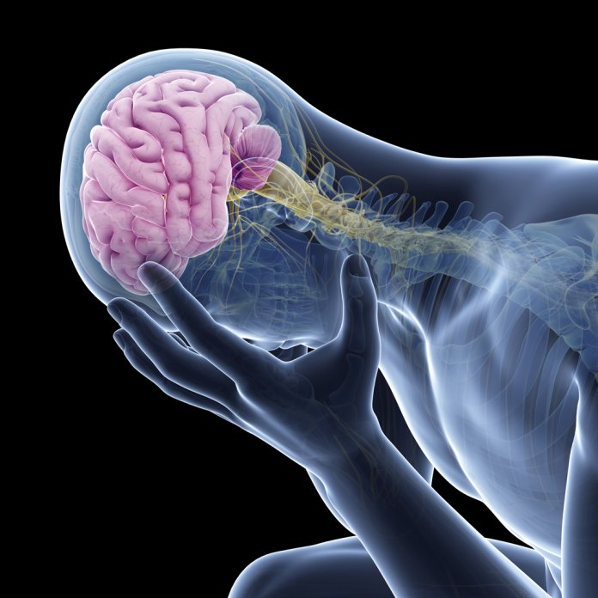
Przeraża nas bycie ignorowanym, upokorzonym, zagrożonym, usidlonym.
Łatwiej jest tkwić w tym, co znane, przewidywalne niż wyjść poza swoją sferę komfortu i spróbować coś zmienić.
Badanie Briera pokazało, że nawet u ludzi z depresją reakcje kortyzolu na stres są normalne, kiedy posiadają oni pewną kontrolę nad stresorem. Jeżeli są postawieni w obliczu niekontrolowanego stresu, ich poziom kortyzolu gwałtownie wzrasta
Próba uzyskania potwierdzenia i akceptacji ludzi, która kończy się porażką, jest bardzo bolesna.

Slide 15
Lewa i prawa półkula mózgu
Aktywna lewa półkula związana jest z:
pozytywnymi uczuciami
pogodą ducha
chęcią zbliżenia się do innych ludzi z pewnego rodzaju ekstrawertycznym nastawieniem
świadomością emocji
funkcjami językowymi
Aktywna prawa półkula związana jest z:
negatywnymi uczuciami
apatią
wąskim zasobem słownictwa
Lewa część kory przedczołowej zapobiega przekształcaniu się małych stresorów w duże, a często ludzie depresyjni nie posiadają takiego mechanizmu.

Slide 16
Nierównowaga półkul
Dzieci depresyjnych matek nie mają normalnej przewagi lewej półkuli mózgu, nawet wtedy, gdy wydaje się, że radośnie się bawią; są określane jako mniej uczuciowe i wykazują mniejszą skłonność do zbliżenia się do swojej matki w trakcie zabawy.
Cierpiące na depresję matki wywierają bardzo duży negatywny wpływ na mózg swojego dziecka.
Najbardziej bolącym doświadczeniem dla dziecka wydaje się niemożność przyciągnięcia uwagi matki.
Można założyć, że cierpiąca na depresję matka żywi uczucia wrogości i zazdrości wobec dziecka, a nie odwrotnie.

Slide 17
GENETYKA
Depresja wykazuje tendencje do występowania w rodzinie.
rodzeństwo, ale nie bliźnięta jednojajowe – 50% wspólnych genów – 25% ryzyko
rodzeństwo jednojajowe – 100% wspólnych genów – 50% ryzyka
Im więcej wspólnych genów, w tym większym stopniu dzieli rodzeństwo również środowisko – wpływ środowiska ma bardzo duży wpływ na ekspresję genów, które mogą odpowiadać za wystąpienie depresji.

Slide 18
Freudowska wizja depresji = melancholii
utrata obiektu miłości (człowiek, idea, cel)
charakter AMBIWALENTNY (elementy miłości i nienawiści)
radość z utraty obiektu miłości („Nareszcie odpocznę, zadbam o siebie”; nieustające poczucie winy z powodu takich myśli)
przejmowanie irytujących cech obiektu miłości (pokazanie światu, że spieraliśmy się o najbardziej irytujące nas cechy nie bez powodu, naprawdę przeszkadzały w funkcjonowaniu – wygrywanie w kłótniach ze zmarłym)
DEPRESJA = agresja skierowana do wewnątrz, konflikt emocjonalny

Slide 19
Depresja to:
stan wywołany przez patologiczną, nadmierną dawkę poczucia braku kontroli i możliwości dania upustu złości, frustracji
wewnętrzna walka ambiwalentnych uczuć; zwrócona do wewnątrz agresja (Freud)
zaburzenie równowagi między neuroprzekaźnikami (biologiczne podejście)
nieprawidłowa komunikacja między określonymi obszarami mózgu
niewłaściwy stosunek hormonów
genetycznie uwarunkowana podatność
CZYNNIK WYWOŁUJĄCY: STRES

Slide 20
Im wcześniej poważne stresory wystąpią w naszym życiu, tym bardziej jesteśmy narażeni na wystąpienie dużej depresji.
Biologia podatności na depresję: nieumiejętność odzyskania równowagi po wystąpieniu sytuacji stresowej
kiedy zadziała na nas poważny stresor, wszyscy bez wyjątku popadniemy w rozpacz. Nasz organizm nie jest przystosowany, aby pod wpływem tylu występujących w dzisiejszym świecie negatywnych zdarzeń, emocji, stresorów, przejść obok nich obojętnie albo nie pozwolić na rozstrojenie.
Nikt nie jest w stanie nie jest tak naprawdę przewidzieć, czy i kiedy zachoruje na tę straszną chorobę.

